Slide 1
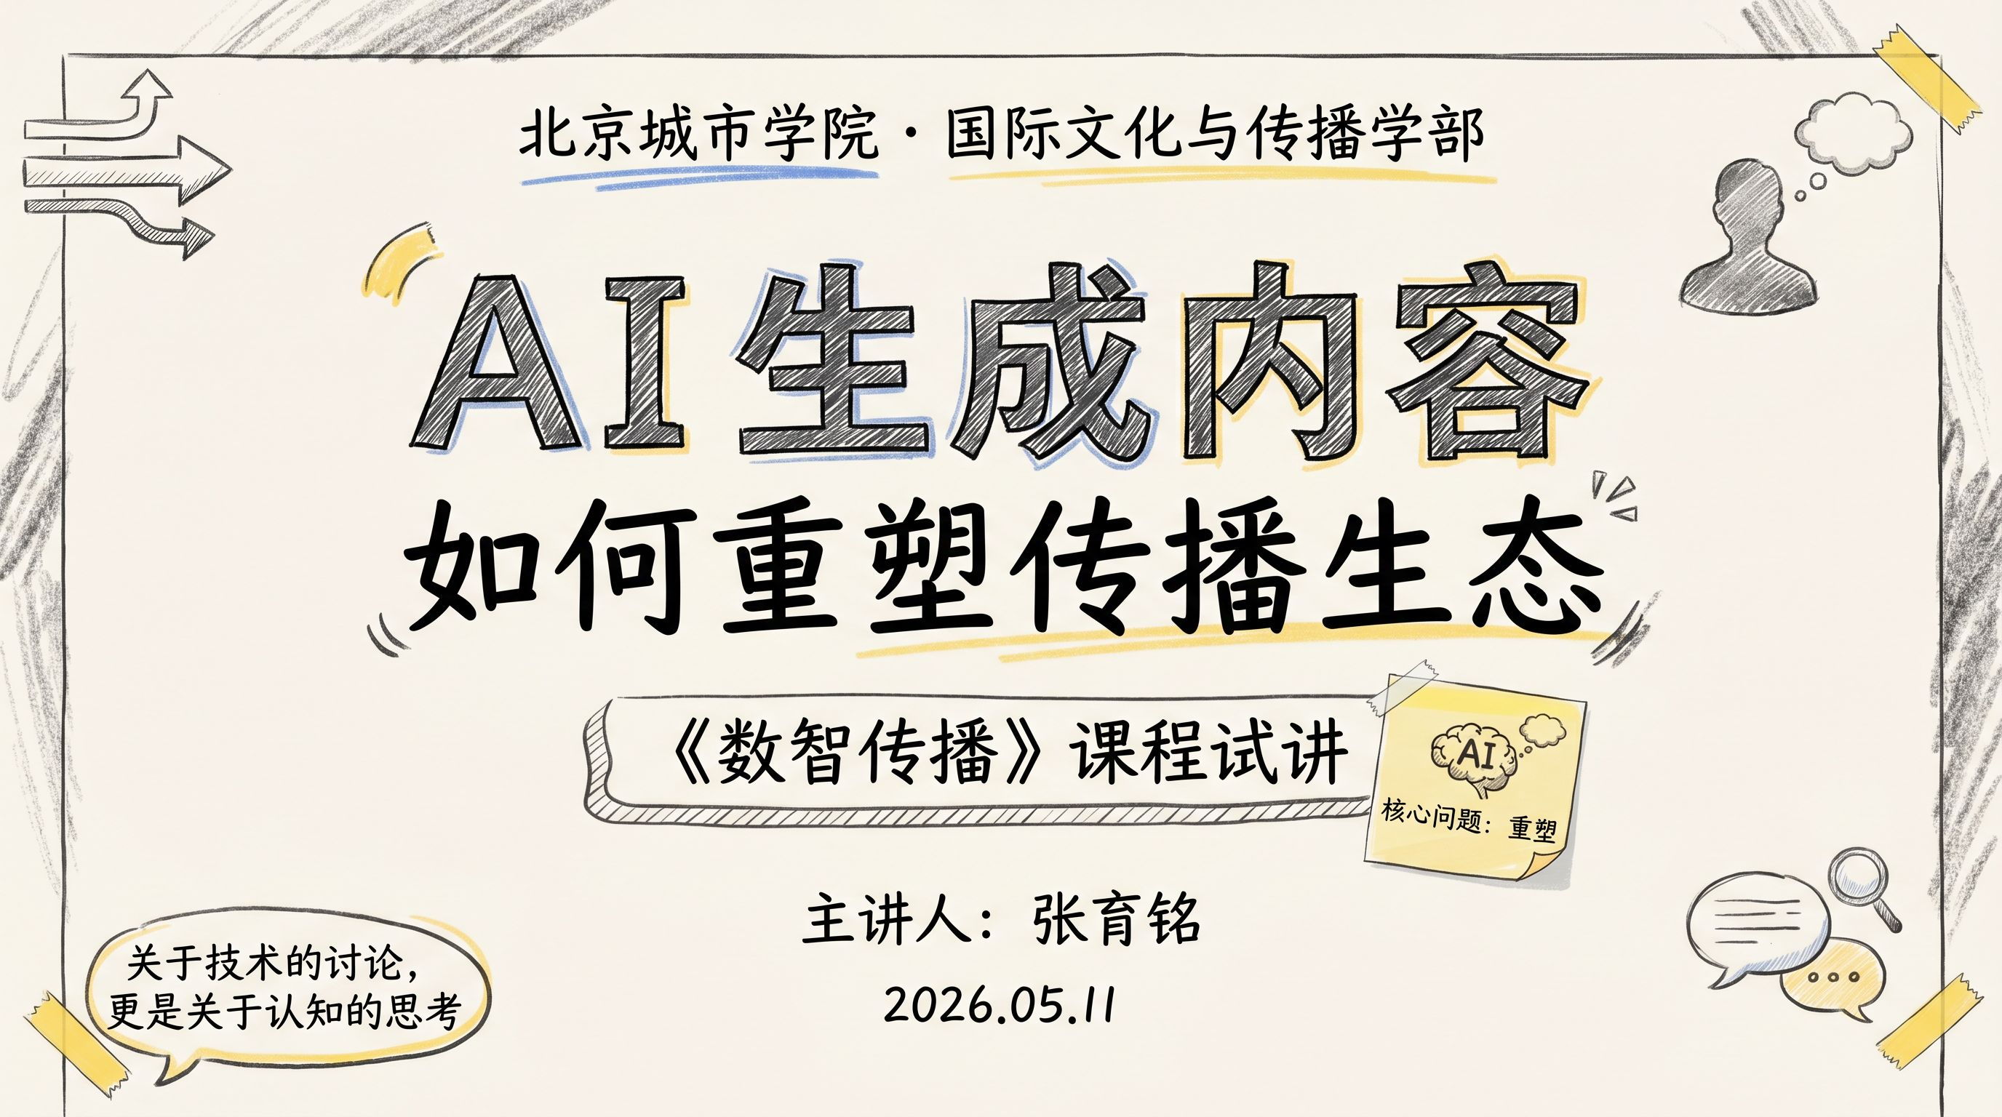
Notes:
数智传播：AI重塑传播生态 各位老师好，我是张育铭。今天我试讲的课程是《数智传播》。我们将一起探讨一个核心问题：在今天，AI生成内容究竟是如何重塑我们所处的传播生态的。这不仅是关于技术的讨论，更是关于我们未来如何认知世界、如何建立共识，以及如何安放我们自身价值的思考。
真理的共识理论（真理的话语理论）
交往行为理论（沟通行动理论）
道德发展与交往资质理论（偏心理学 / 道德心理学）

Slide 2
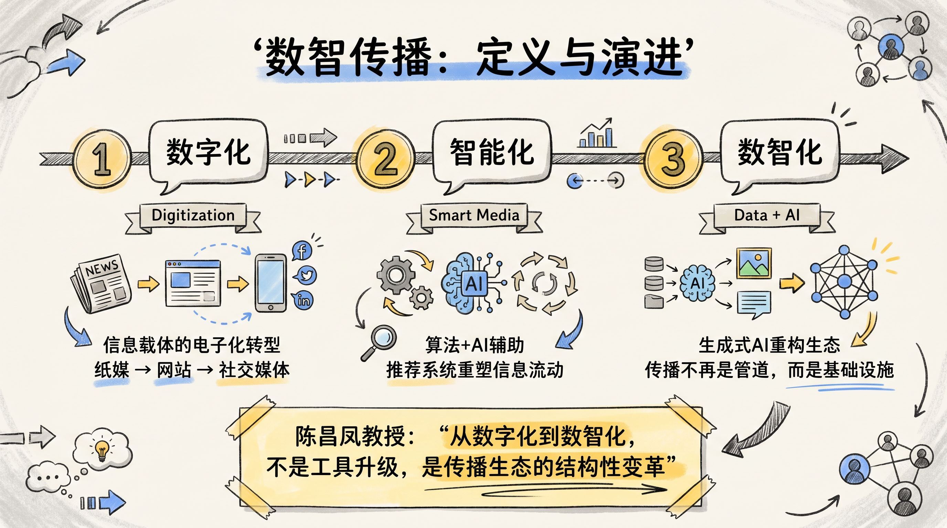
Notes:
首先我们来明确一下“数智传播”这个概念的演进。它经历了三个阶段。最初是“数字化”，核心是把报纸、杂志这些物理信息搬到线上。接着是“智能化”，以抖音、头条为代表，算法开始主导我们能看到什么。而现在，我们进入了“数智化”阶段，AI不再只是分发内容，它开始自己生产内容。就像陈昌凤教授所说，这已经不是简单的工具升级，而是一场深刻的结构性变革。

Slide 3
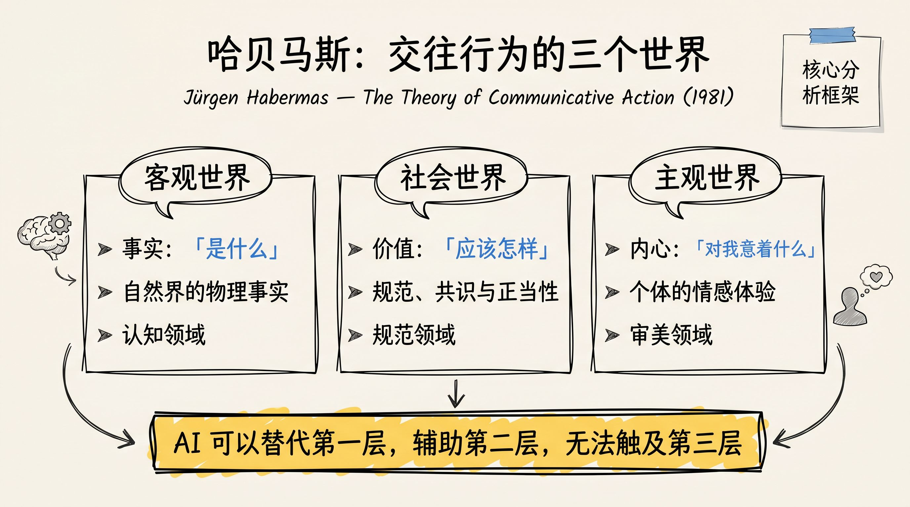
Notes:
为了更深刻地理解这场变革，我们需要一个分析框架。这里，我借用哲学家哈贝马斯的交往行为理论。他把世界分为三个层面：代表事实的“客观世界”，代表规范和价值的“社会世界”，以及代表个人情感和体验的“主观世界”。这个框架像一把手术刀，能帮助我们精准地剖析AI到底能做什么，不能做什么。简单来说，AI能处理事实，辅助价值判断，但永远无法触及你我的内心体验。

Slide 4
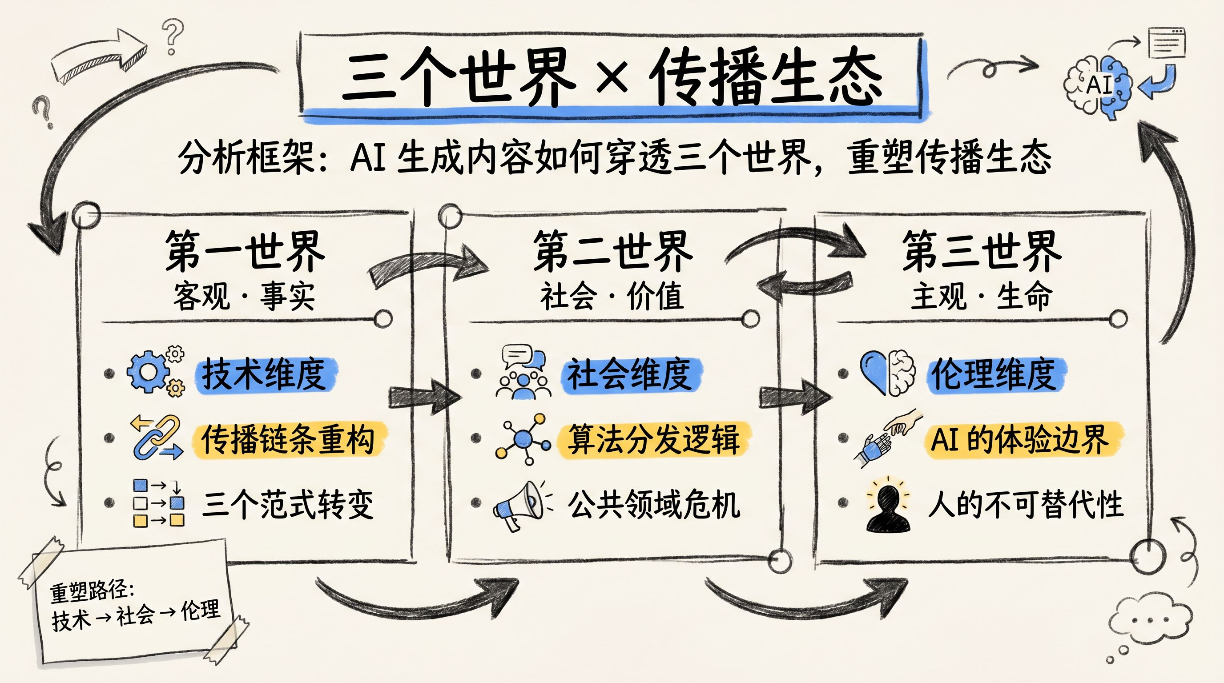
Notes:
现在，我们将这个三世界框架应用到传播生态中。在接下来的内容里，我们会沿着这个路径展开。首先，在第一世界，我们将从技术维度探讨事实生产的链条是如何被AI重构的。然后，在第二世界，我们将进入社会维度，分析算法如何影响我们的社会价值与公共讨论。最后，在第三世界，我们将深入伦理维度，讨论AI在情感和生命体验面前的边界，以及人的核心价值究竟在哪里。

Slide 5
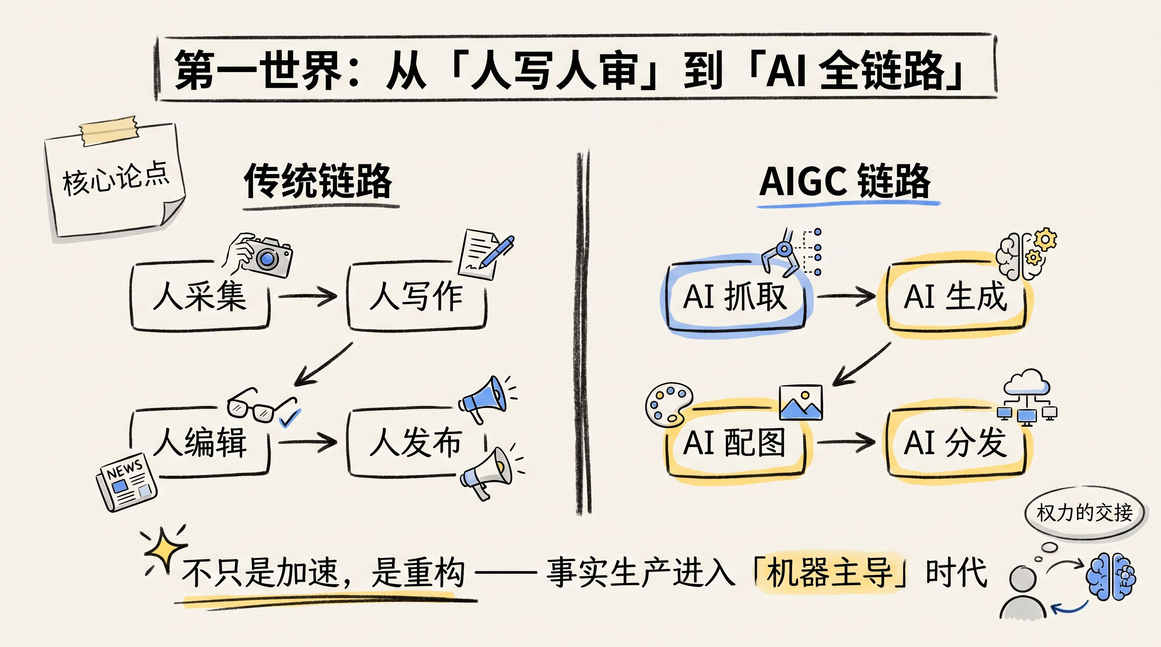
Notes:
我们先来看第一世界，也就是事实生产层面。过去，一条新闻从采集、写作到发布，每个环节都由人来完成，我们称之为“人写人审”。而现在，AIGC链路可以实现从信息抓取、内容生成、配图到分发的全自动化。这带来的绝不只是效率的提升，而是一场权力的交接。事实生产，这个曾经完全由人类主导的领域，正在进入一个“机器主导”的新时代。用一个例子来类比，就是科研工作，现在很多科研工作已经完全能用AI辅助人类完成了。

Slide 6
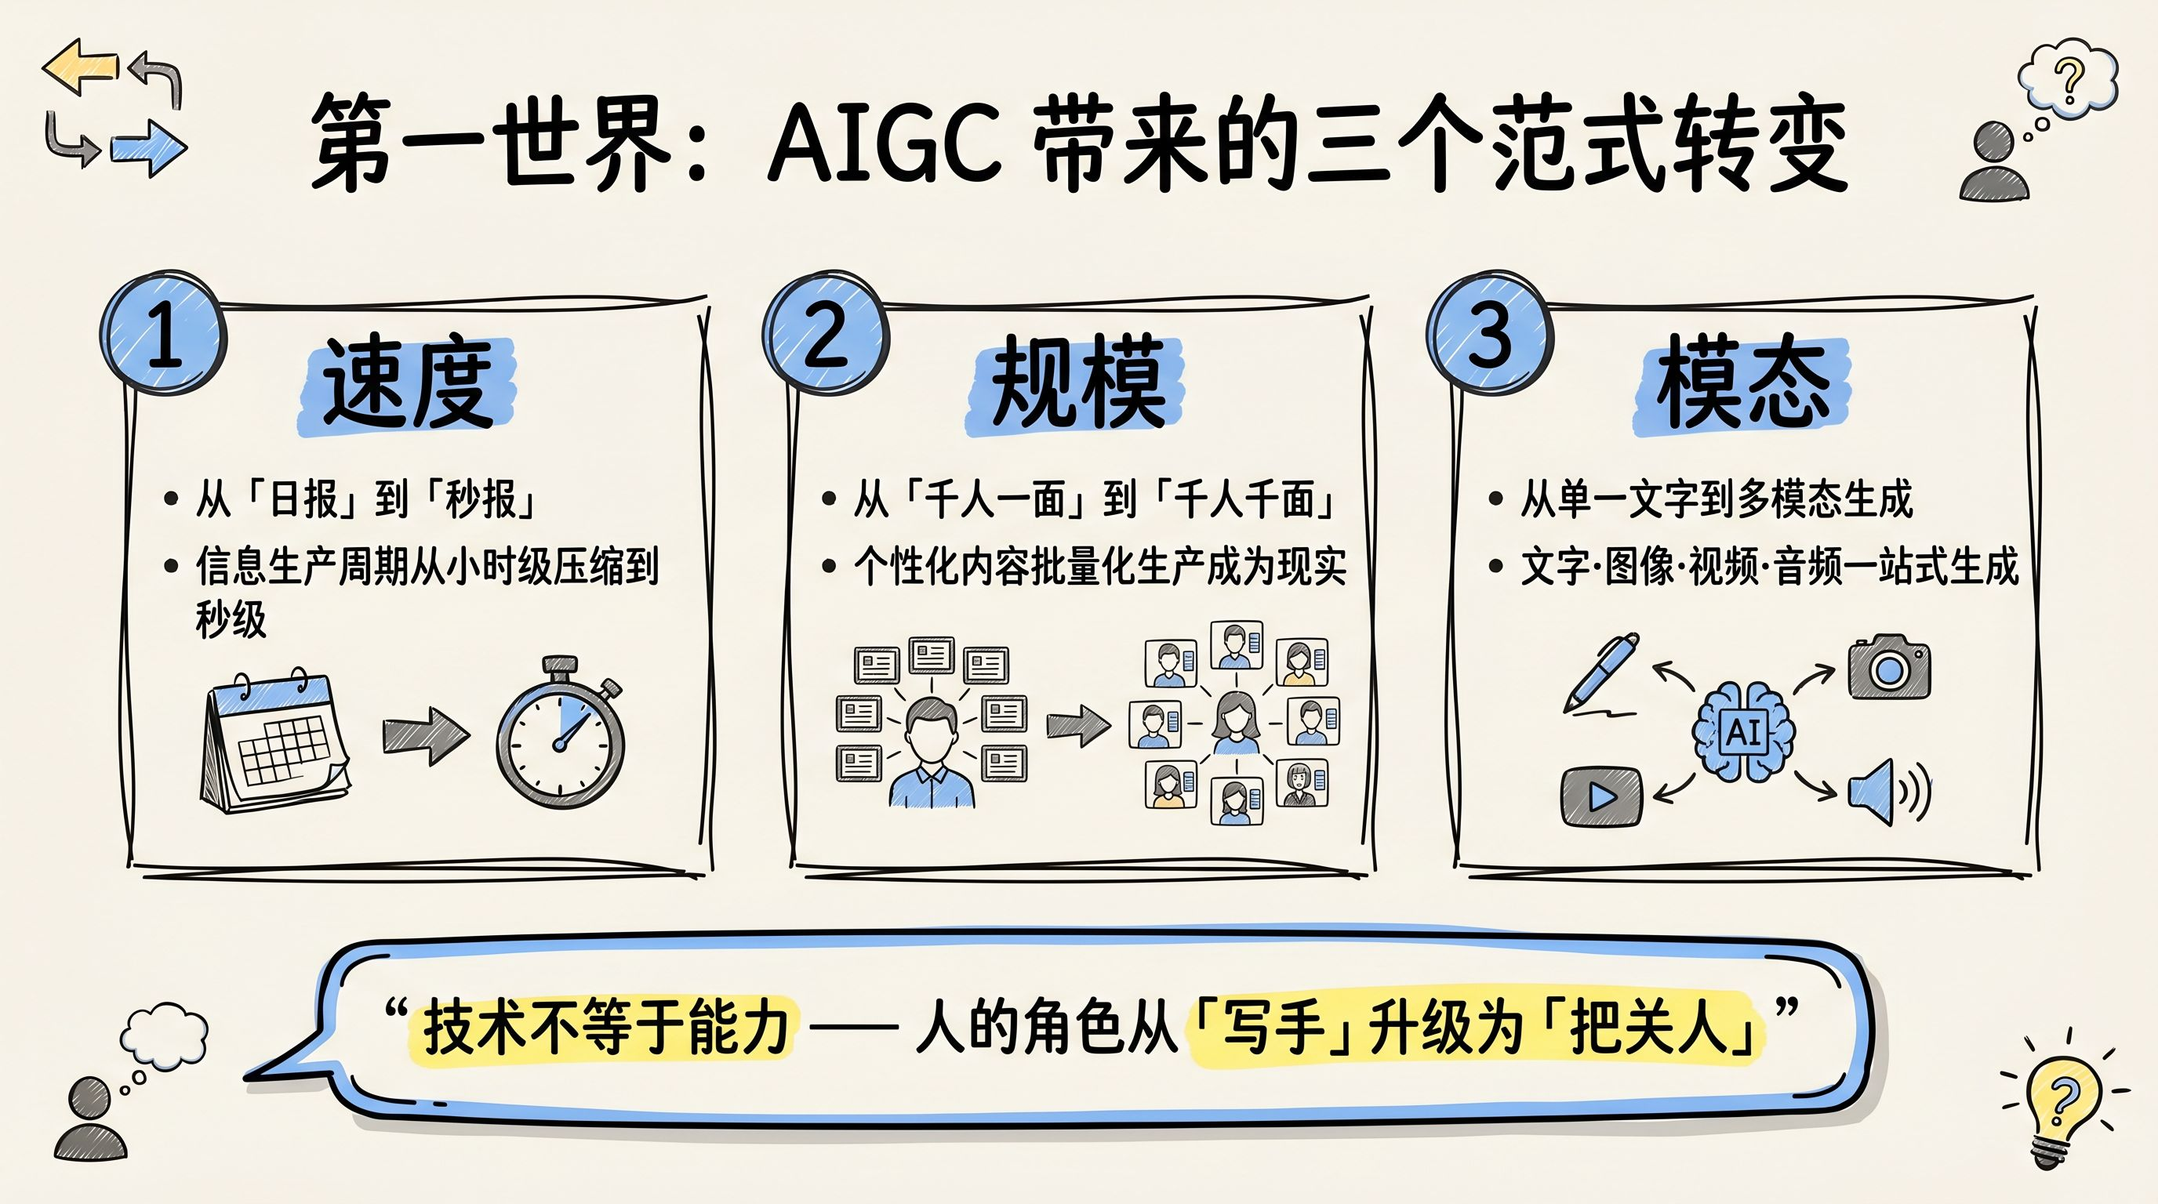
Notes:
这种机器主导带来了三个颠覆性的范式转变。第一是速度，信息生产从过去的日报、周报，压缩到了以秒为单位。第二是规模，过去我们做的是“千人一面”的大众传播，现在AI可以轻易实现“千人千面”的个性化内容批量生产。第三是模态，AI可以一站式地生成文字、图片、音频和视频。但请注意，技术本身并不等同于能力。人的角色也必须随之升级，从内容的生产者，转变为质量和方向的“把关人”。元宇宙VR

Slide 7
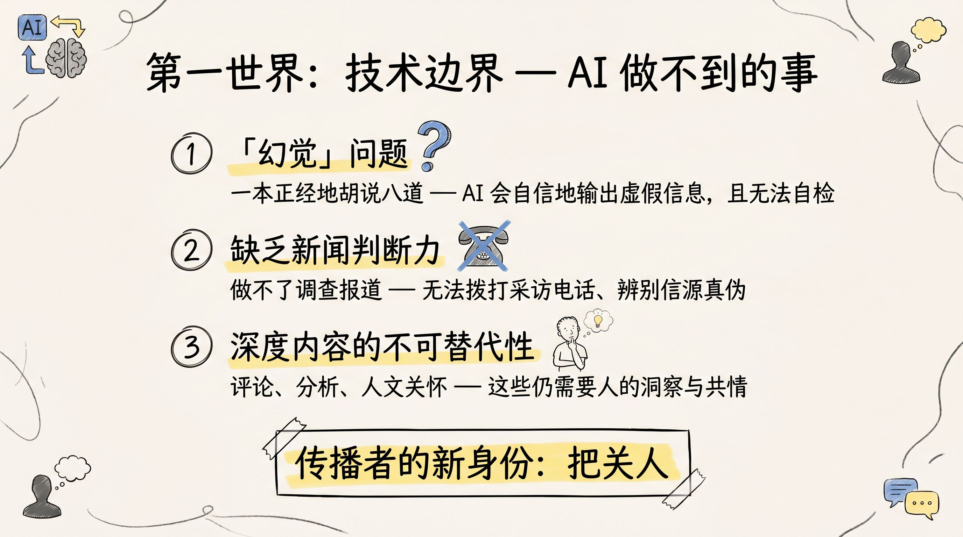
Notes:
尽管AI能力强大，但它在事实层面远非完美，存在明显的边界。首先是“幻觉”问题，AI会一本正经地编造事实，而且自己无法察觉。其次，AI没有真正的新闻判断力，它不能像记者一样去打电话核实信源，也无法进行复杂的调查报道。最后，那些需要深度洞察和人文关怀的评论、分析，AI更是无法胜任。这就再次印证了传播者的新身份，我们必须成为一个严谨的、负责任的“把关人”。

Slide 8
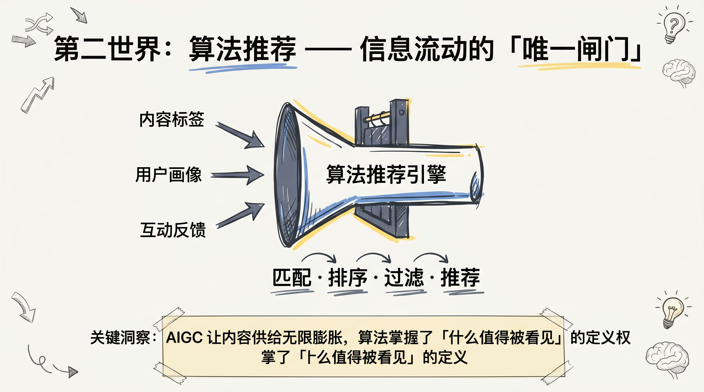
Notes:
好，我们进入第二世界，社会价值层面。在这里，一个关键角色登场了：算法推荐。它就像信息流动的唯一闸门。算法根据你看了什么（内容标签），你是谁（用户画像），以及你的点赞转发（互动反馈），来决定给你看什么。在AIGC让内容数量爆炸式增长的今天，这个“闸门”的权力变得前所未有地大。算法不再只是一个工具，它在事实上定义了“什么东西是重要的”和“什么值得被我们看见”。

Slide 9
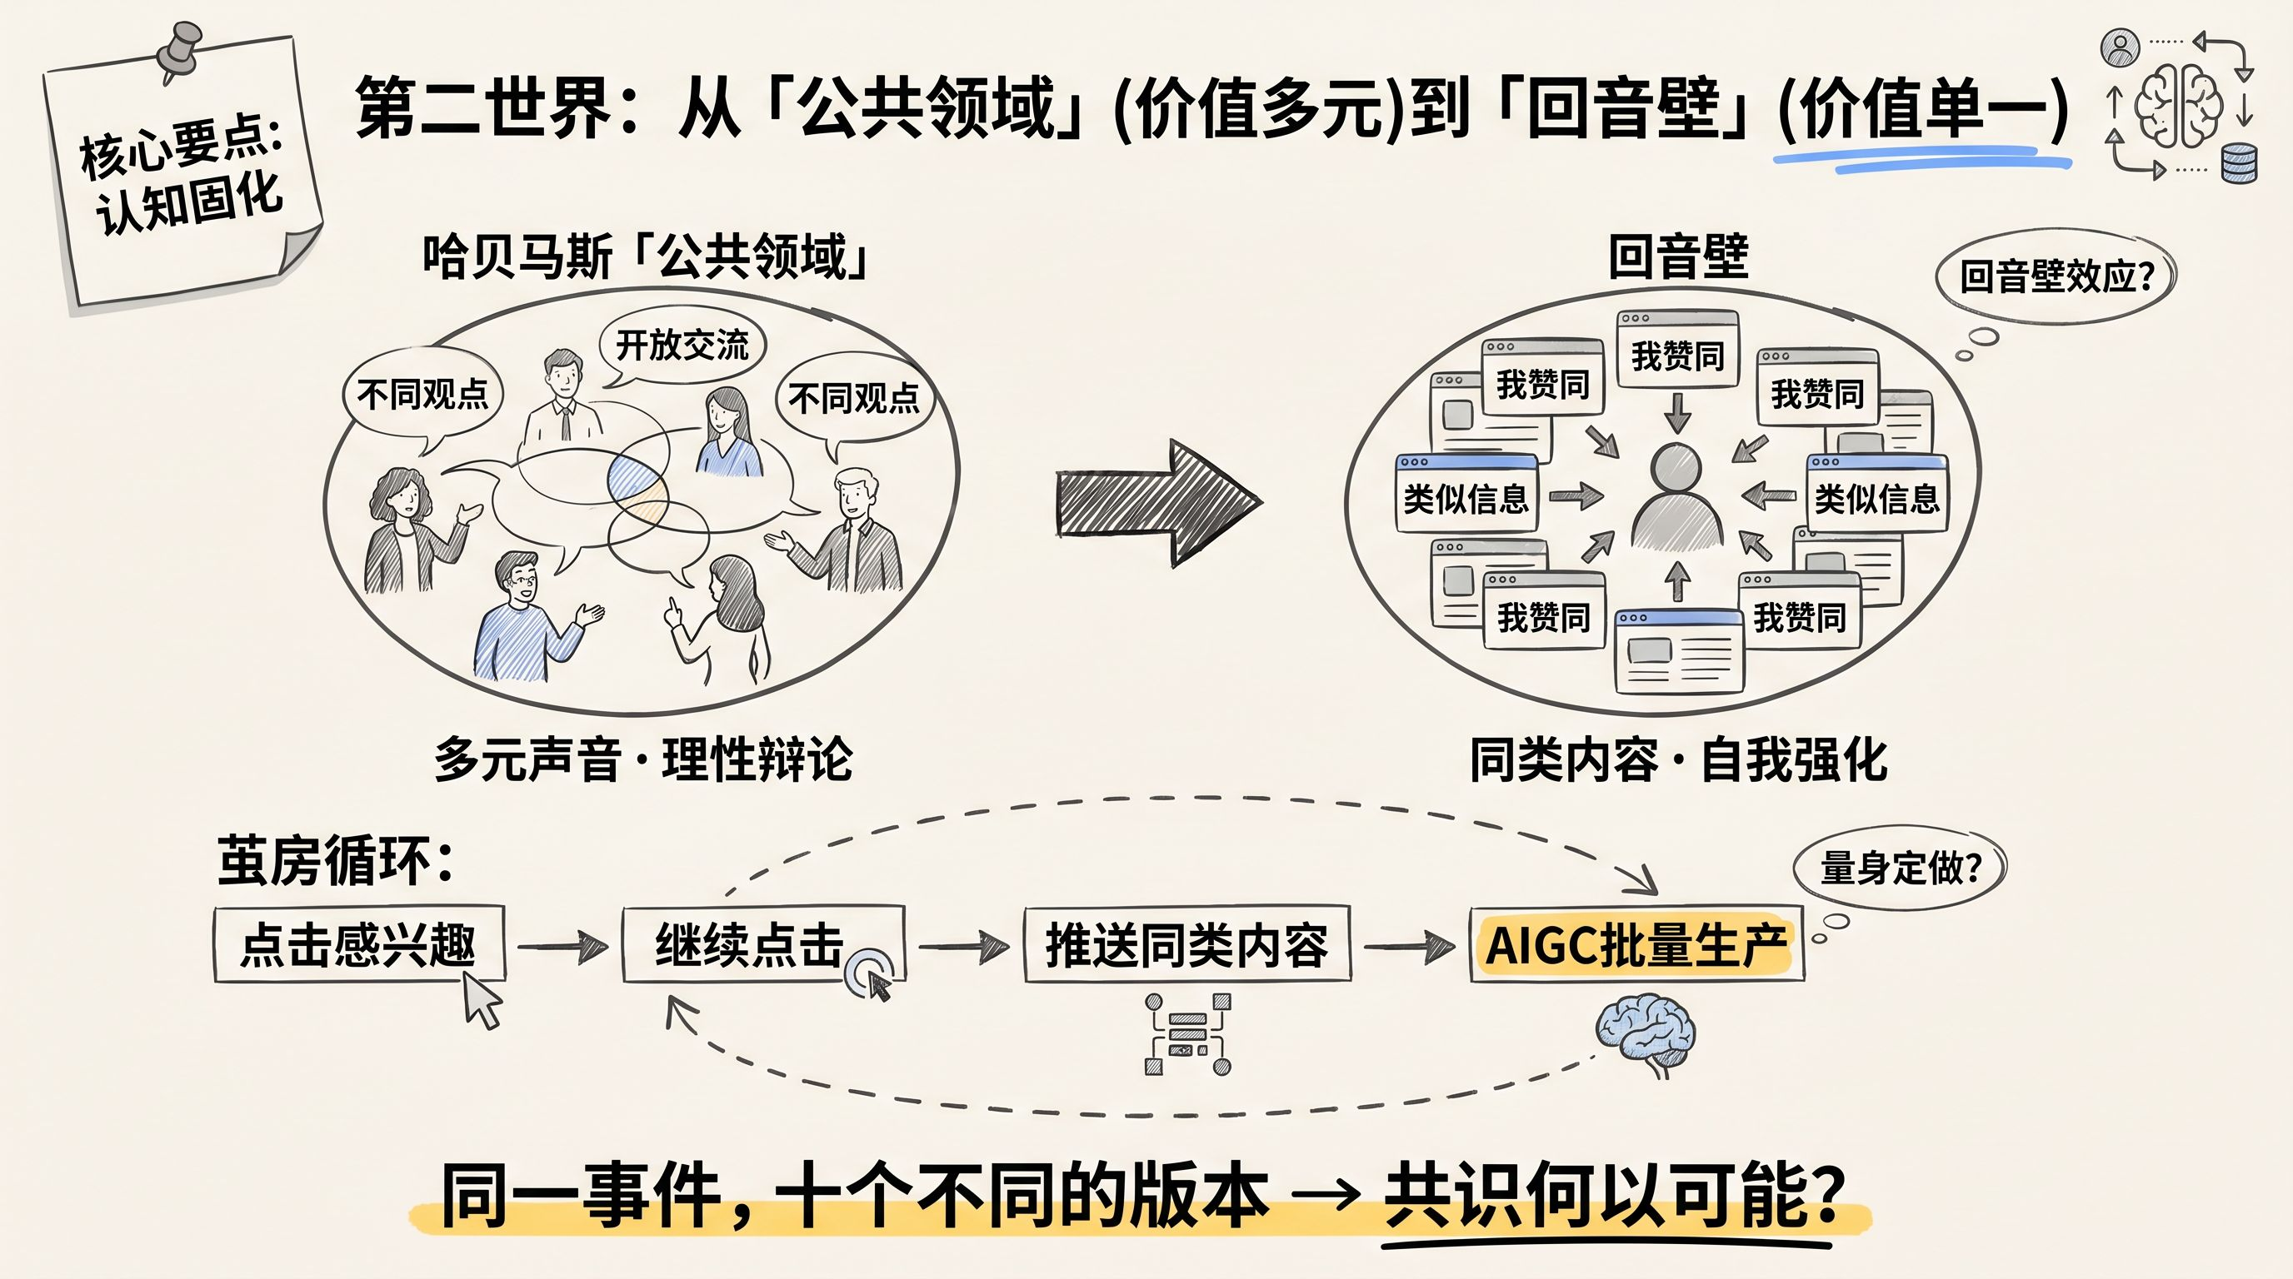
Notes:
这种算法权力导致了一个严重的后果：我们正在从一个开放的“公共领域”退化到一个封闭的“回音壁”里。哈贝马斯理想中的公共领域，是大家可以听到不同声音、理性辩论的地方。但在算法的驱动下，我们陷入了一个“茧房循环”：你越喜欢什么，它就越给你推什么，AIGC甚至可以为你量身定做这类内容。久而久之，我们的认知越来越固化。如果同一件事，我们每个人看到的都是完全不同的版本，那么社会共识又从何谈起呢？

Slide 10
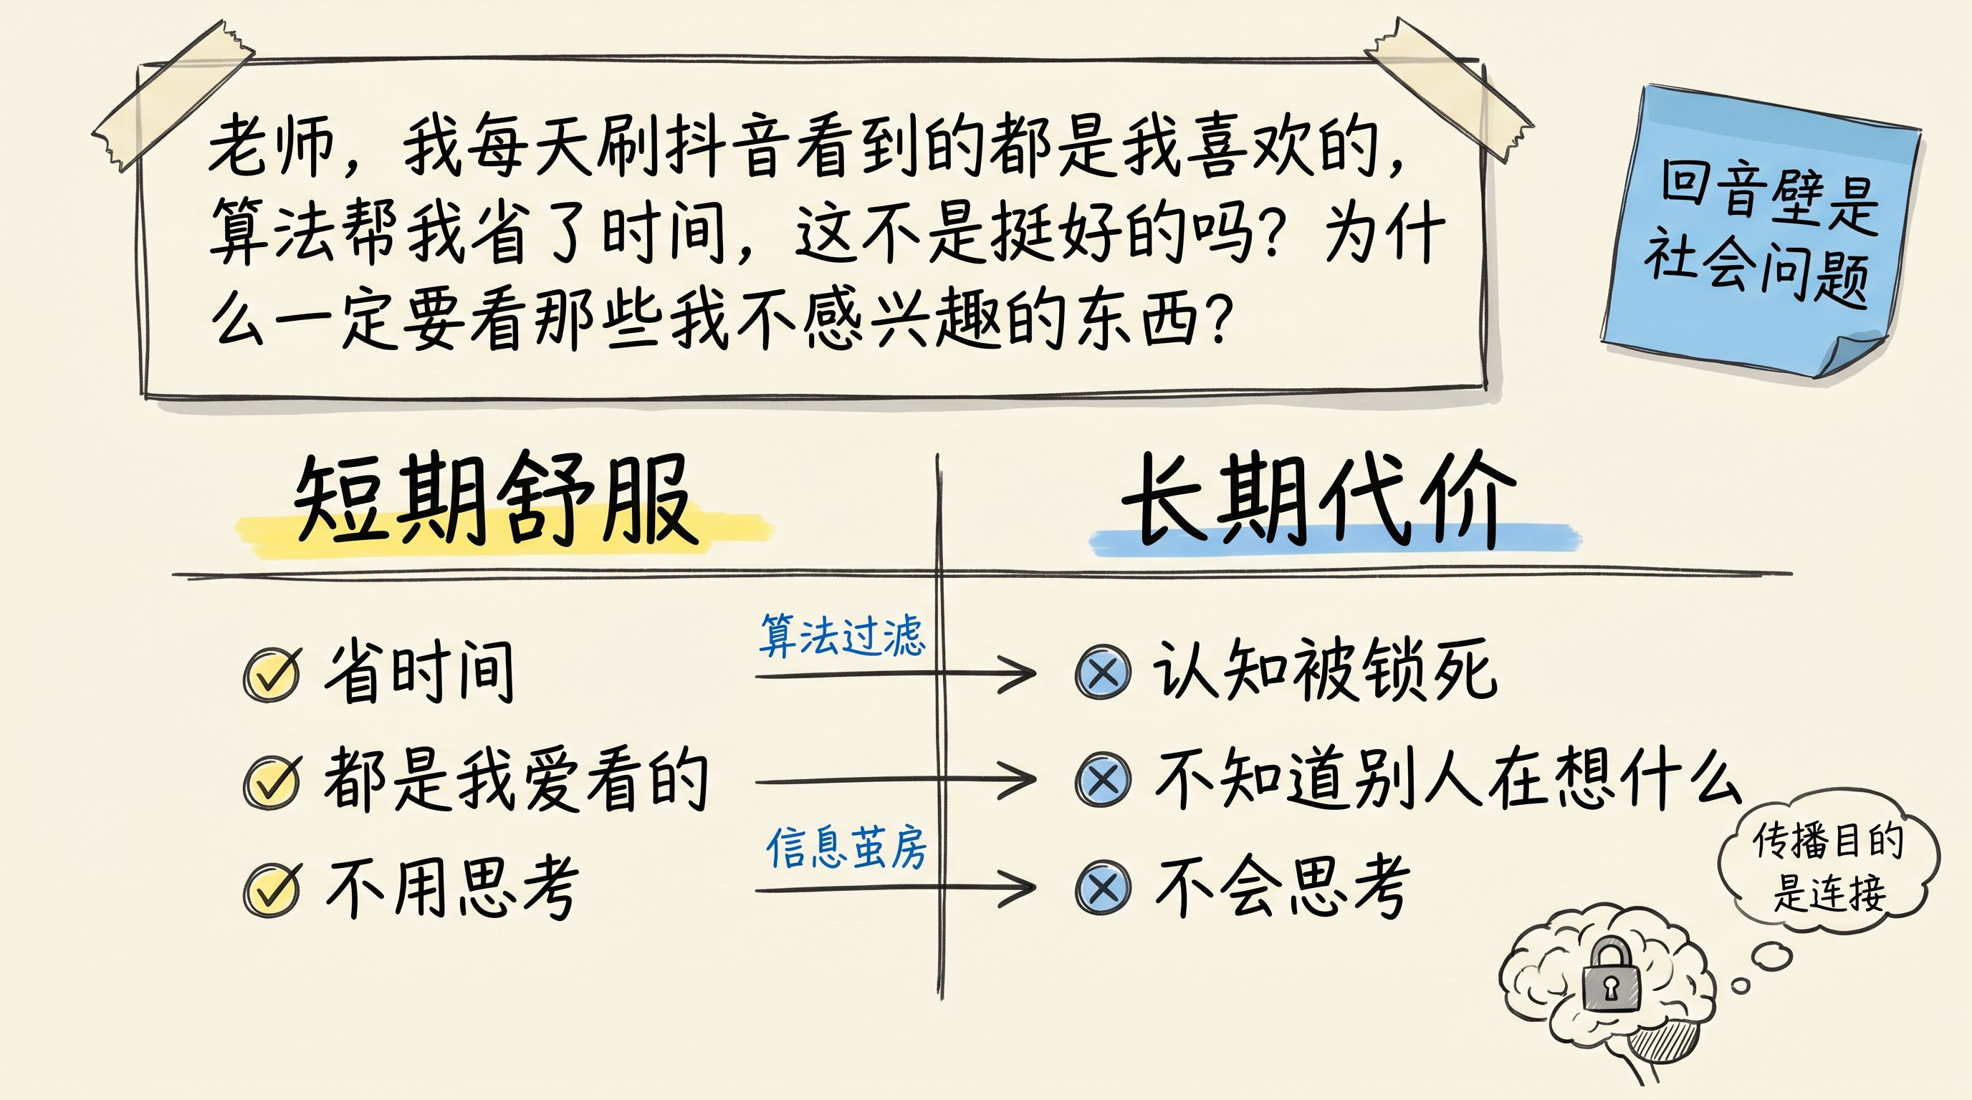
Notes:
算法时代的人文连接 你说得对，短期确实舒服。算法是你的管家，帮你过滤噪音。但管家的代价是什么？它只让你看你已经认同的东西。一个人的认知范围被算法锁死之后，三件事会发生：第一，你越来越难理解跟你想法不同的人；第二，你以为'大家都这么想'；第三，公共讨论就垮了。想象一下，你跟室友讨论新闻，你俩看到的版本完全不同，都觉得自己才是真的。这时候，传播作为社会胶水已经失效了。所以回音壁不是技术问题，是社会问题。算法让你舒服，但舒服不是传播的目的。传播的目的是连接。

Slide 11
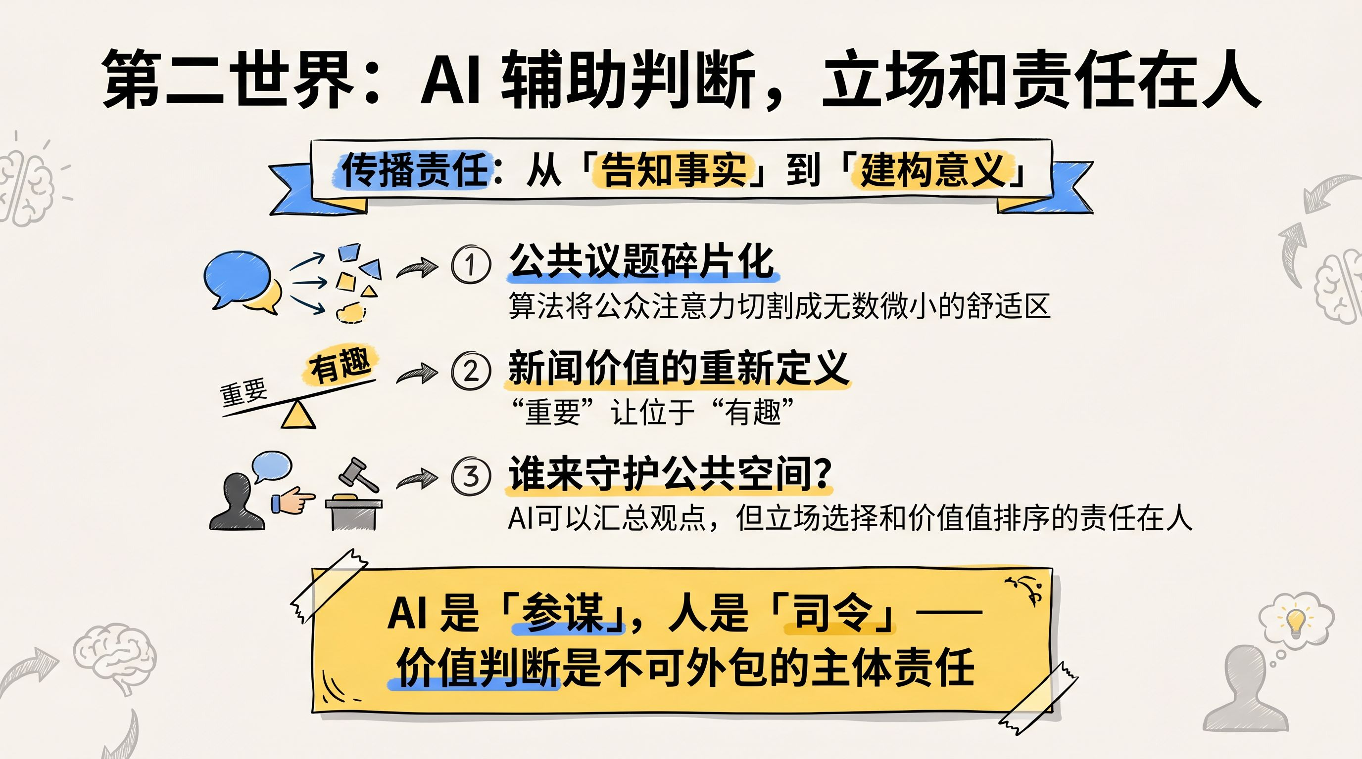
Notes:
面对算法带来的挑战，我们在社会价值层面的责任也发生了变化。过去，传播者的核心任务是“告知事实”，但现在事实可以被AI批量生产，我们的责任升级为“建构意义”。在公共议题被算法打碎、“重要”的新闻被“有趣”的内容淹没的时代，我们需要做出价值判断。AI可以为我们提供各种信息和观点，像一个聪明的“参谋”，但最终拍板的“司令”必须是人。选择什么样的立场，传递什么样的价值，这个责任，我们无法外包给机器。

Slide 12
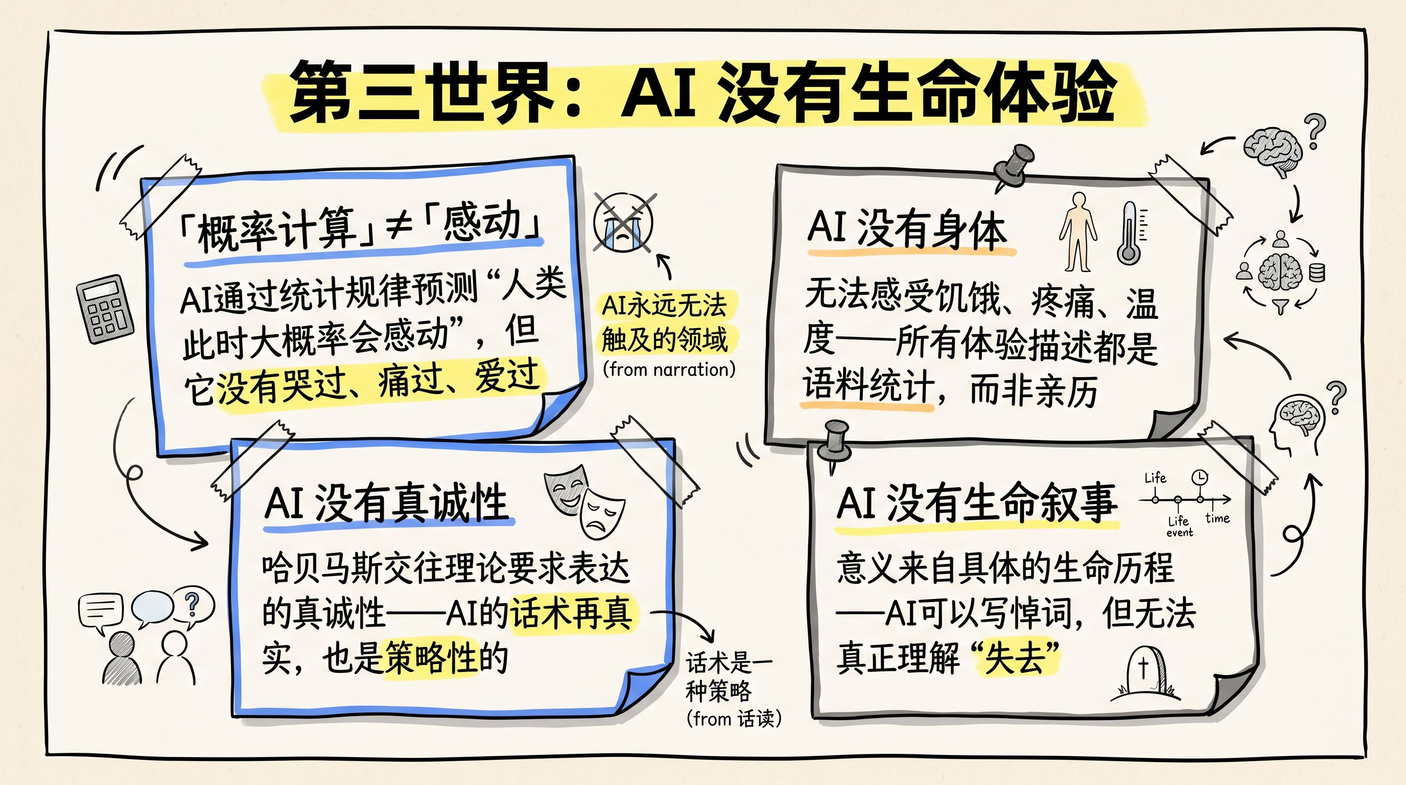
Notes:
现在，我们来到最核心的第三世界，主观生命体验。这是AI永远无法触及的领域。为什么？首先，AI的“感动”是基于大数据算出来的概率，它知道用什么词语人类可能会感动，但它自己没有真正地哭过、爱过。其次，AI没有身体，它无法感受饥饿、疼痛和拥抱的温暖。再次，AI的表达缺乏“真诚性”，它的话术无论多么天衣无缝，本质上都是一种策略，而不是发自内心的。最后，AI没有自己的生命故事，它写的悼词，无法真正理解“失去”的重量。

Slide 13
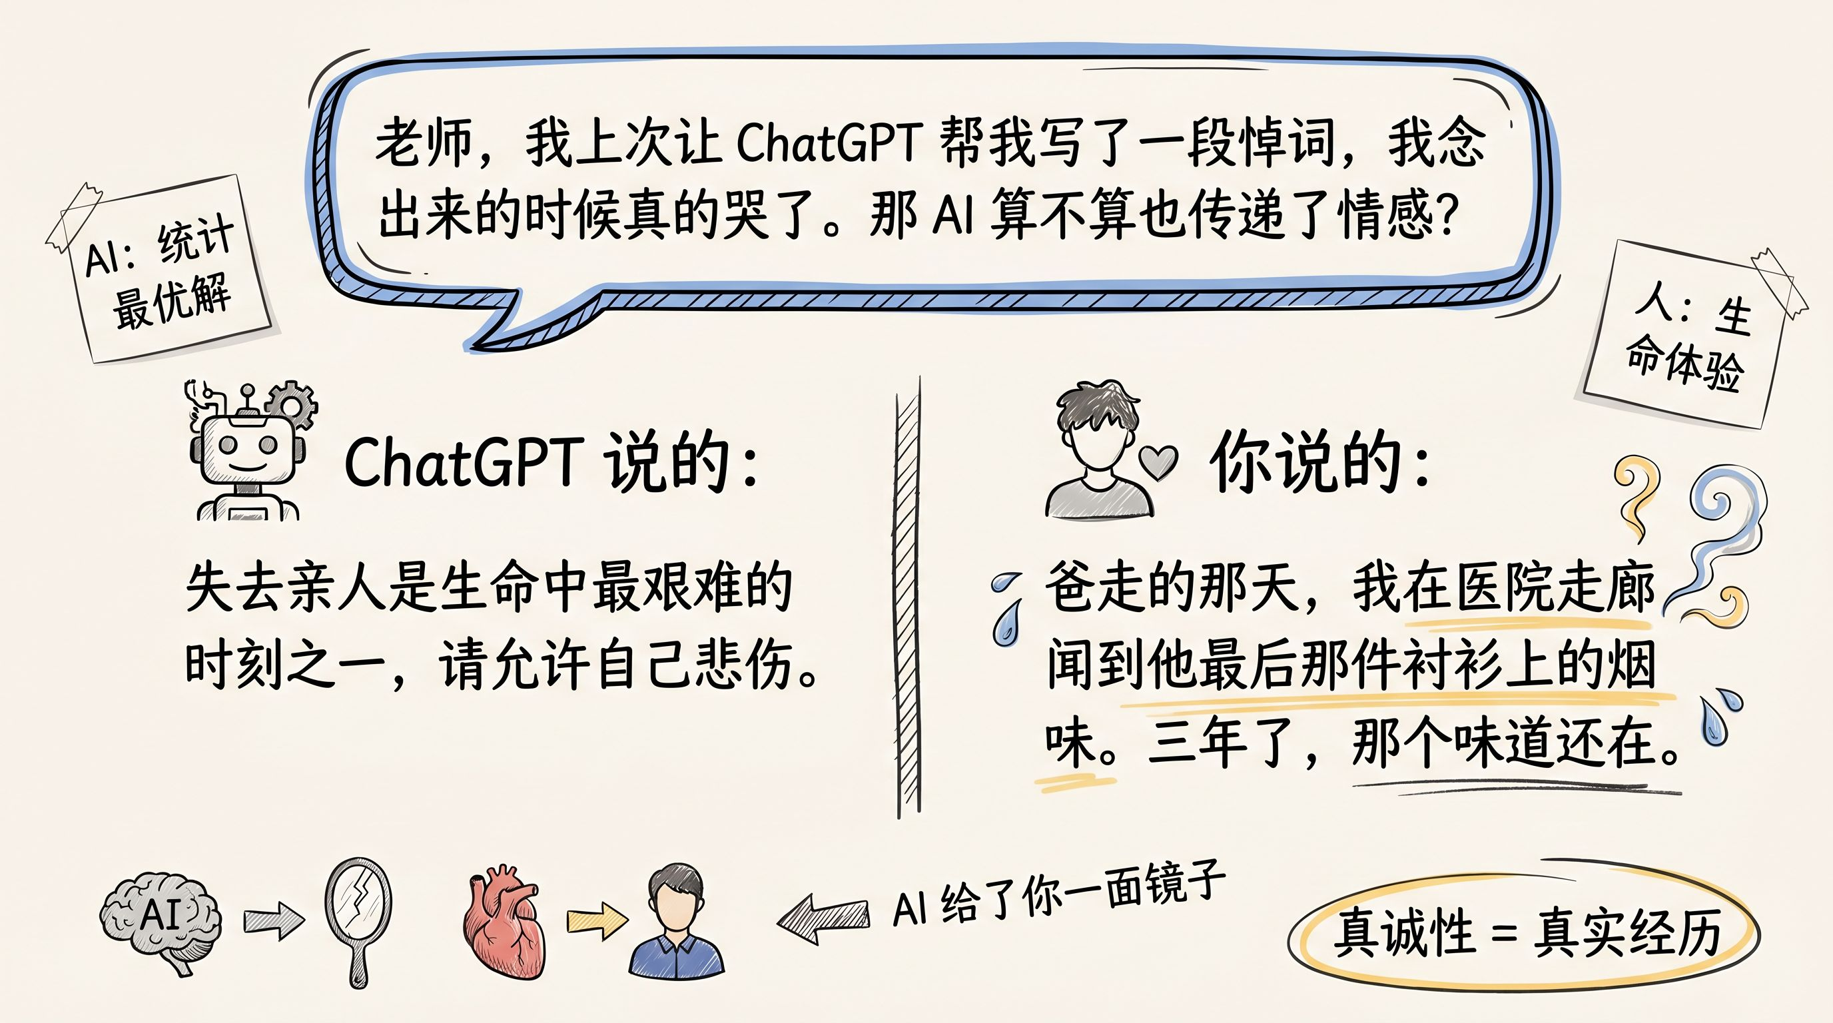
Notes:
你哭了，这是真实的。你的眼泪不是假的。但请注意：AI 写的是“人类在失去亲人时通常会感受到的悲伤”的统计最优解。它没有失去过任何人。你的眼泪是因为你把自己的失去投射到了那段文字上——AI 给了你一面镜子，你在镜子里看见了自己。镜子不会哭。这就是哈贝马斯说的“真诚性”——真实的情感表达必须来自真实的生命经历。所以作为未来的传播者，你的价值不在“写得多像人”，而在“你就是人”。你的生命体验AI永远不会有。AI 写的是概率最高的那行字。你写的是只有你活过的那个版本。

Slide 14
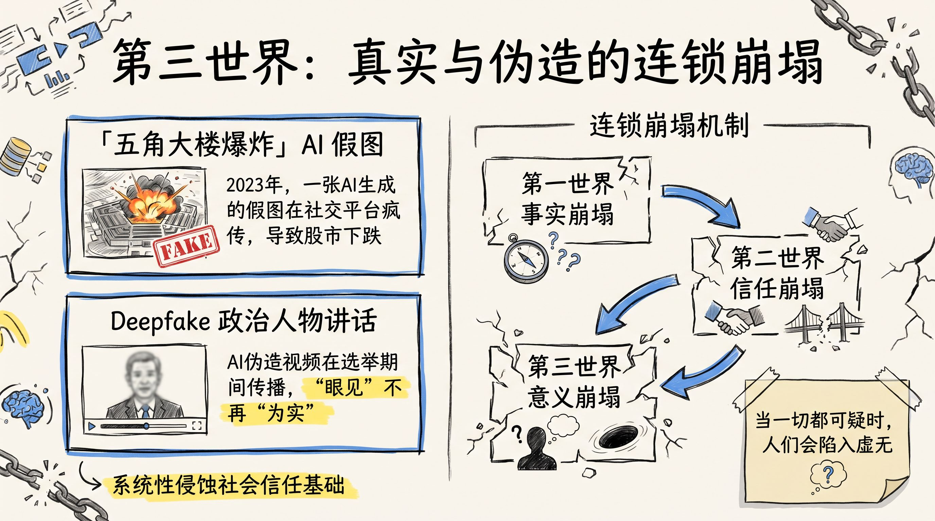
Notes:
AI在主观世界的缺位，与它在客观世界的强大能力结合，带来了一个可怕的后果：真实与伪造的连锁崩塌。比如2023年，一张AI伪造的五角大楼爆炸图，就引发了美股的短暂下跌。还有用AI伪造的政治人物讲话视频，让我们“眼见”也不再“为实”。这个崩塌是有连锁反应的：首先是第一世界的事实被污染，我们分不清真假；接着是第二世界的社会信任崩塌，我们不再相信媒体和机构；最终，是第三世界的意义崩塌，当一切都可疑时，人们会陷入虚无。

Slide 15
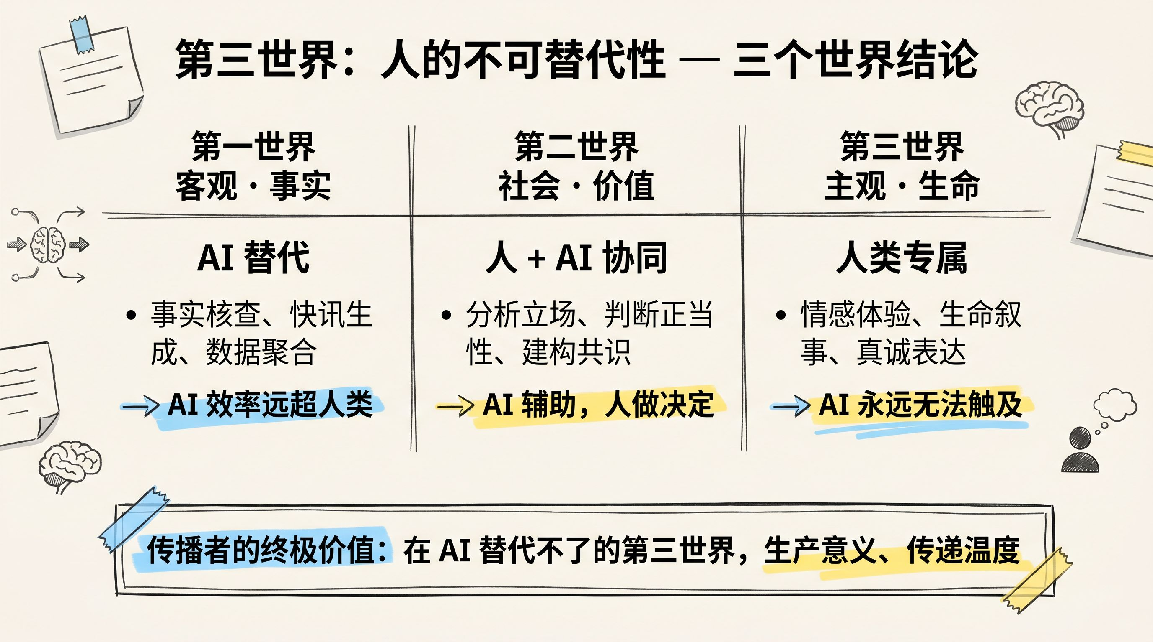
Notes:
经过以上分析，我们可以对人的不可替代性做一个总结。在第一世界，事实处理层面，AI的效率远超人类，它将替代大部分重复性工作。在第二世界，社会价值层面，我们需要和AI协同工作，利用AI做分析，但由人来做最终的价值判断。而在第三世界，生命体验层面，这是人类的专属领域，情感、真诚和意义的生产，是AI永远无法触及的。因此，未来传播者的终极价值，恰恰就在这个AI替代不了的地方：生产意义，传递温度。

Slide 16
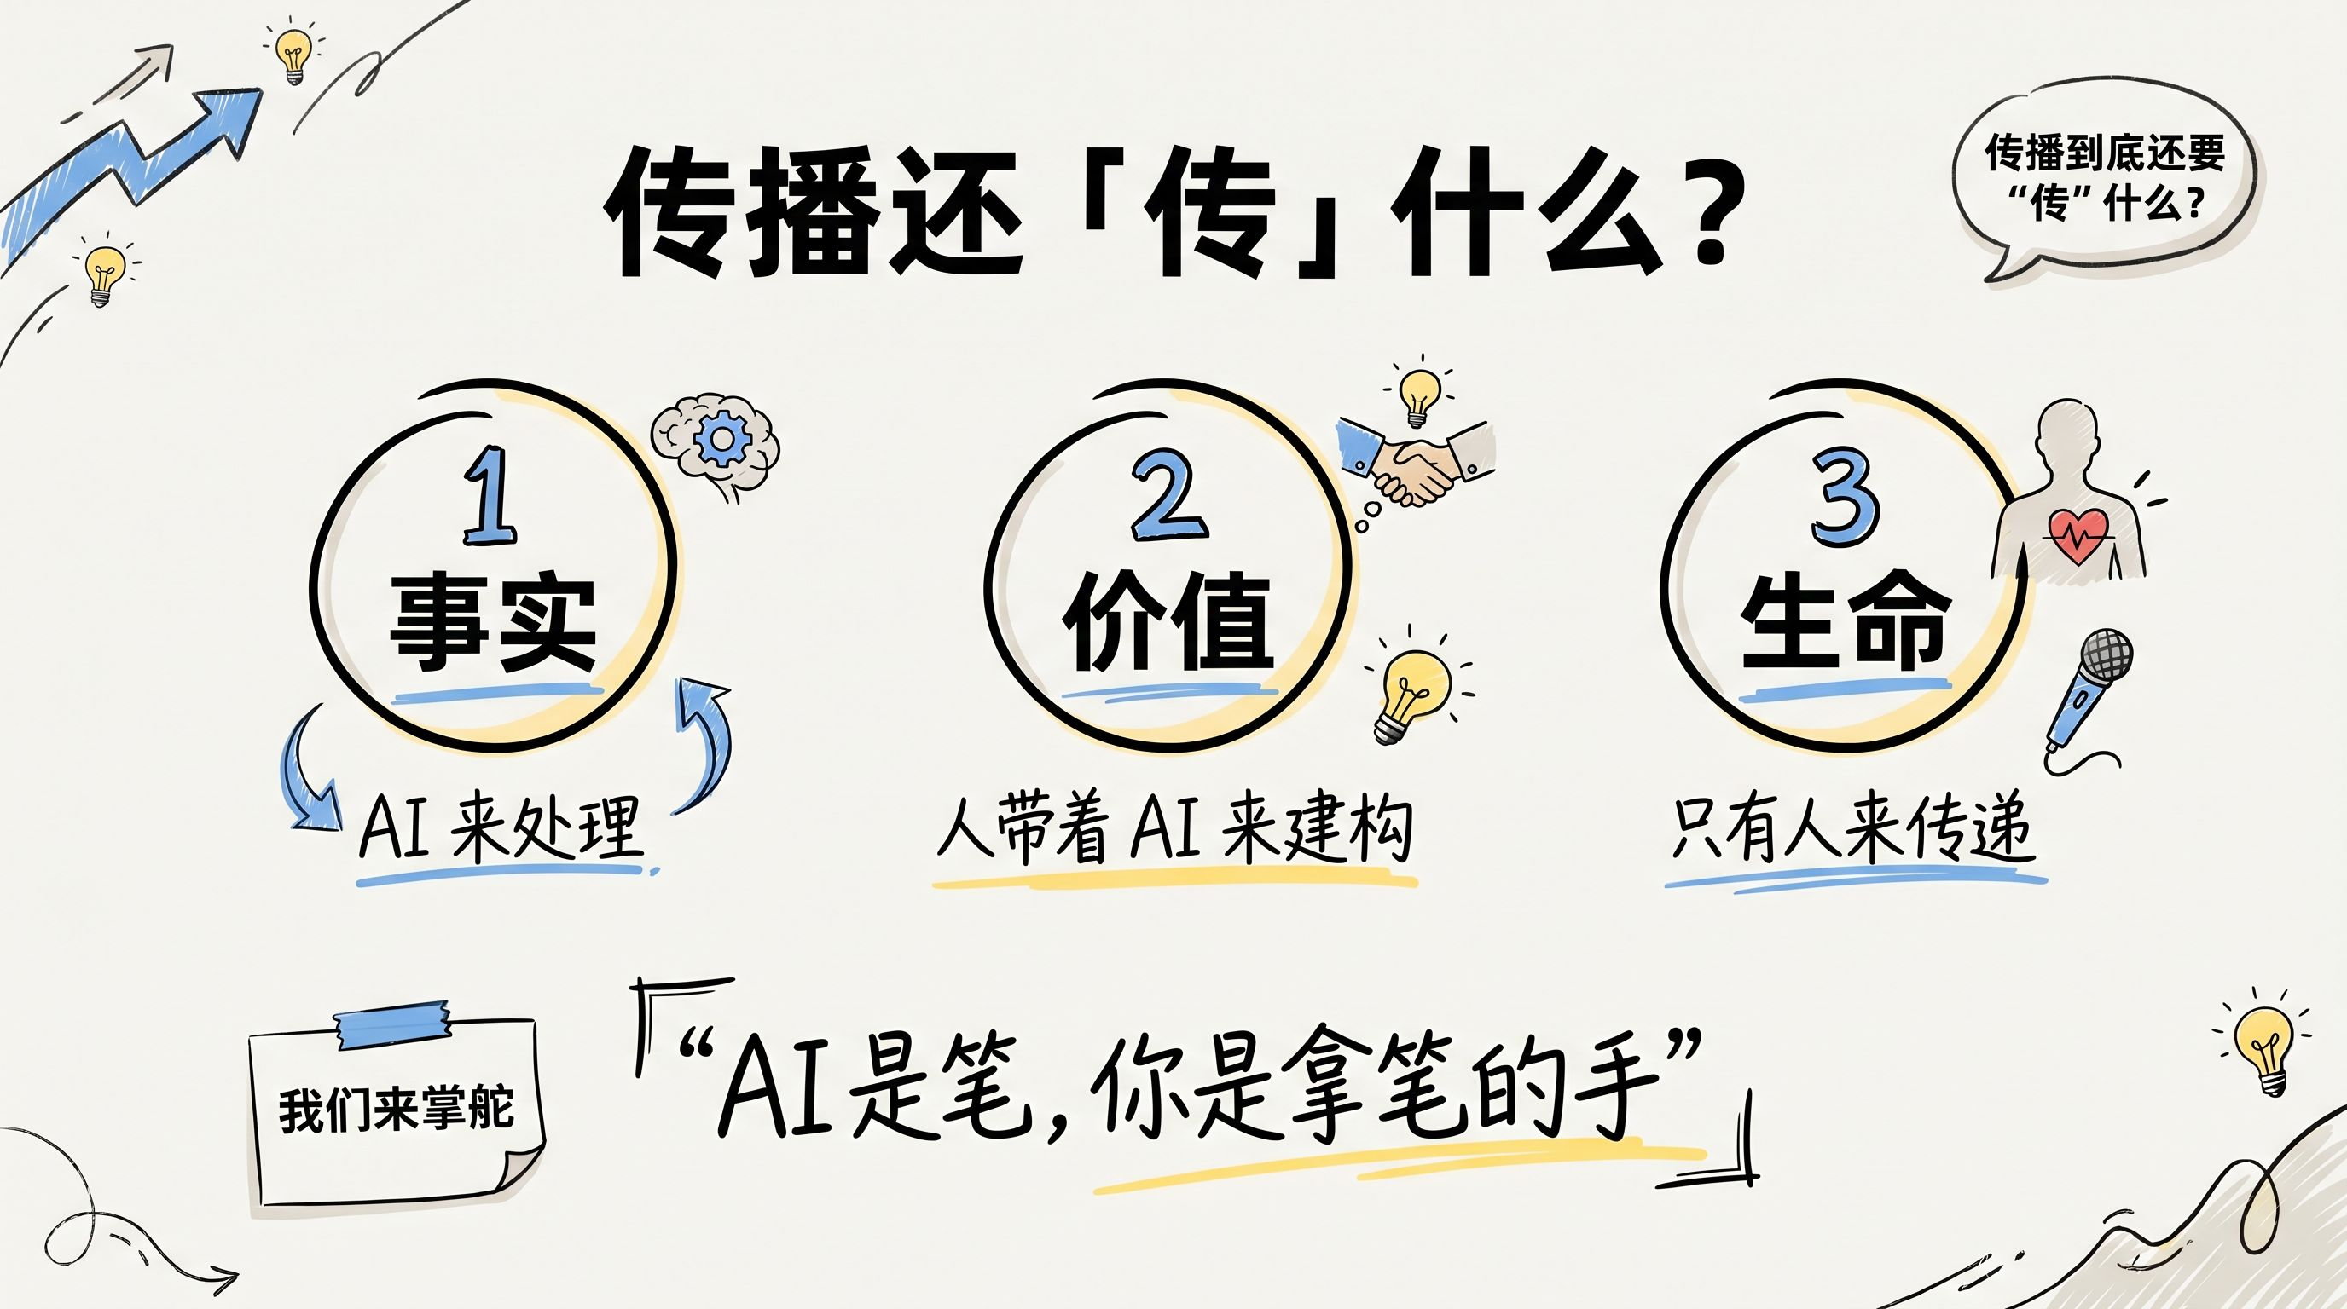
Notes:
所以，回到最初的问题，在AI时代，传播到底还要“传”什么？我们可以把它归结为三个层次。第一，基础的事实，交给AI去处理，它比我们更快更广。第二，复杂的价值，需要我们带着AI去共同建构，我们来掌舵。而第三，也是最重要的，那些关于生命本身的故事和温度，只有也只能由我们人类自己来传递。记住，AI是那支笔，但真正重要的，是拿笔的那只手，也就是我们自己。

Slide 17
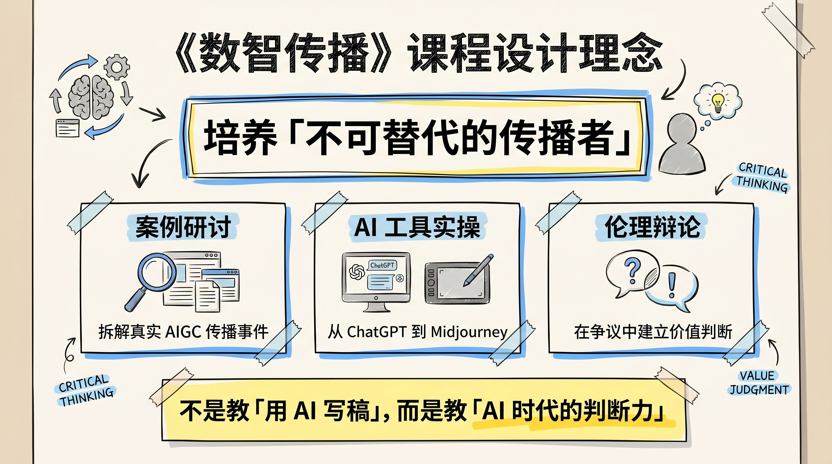
Notes:
基于以上思考，我设计了这门《数智传播》课程。我们的核心理念，不是把学生培养成另一个AI，而是培养“不可替代的传播者”。课程将通过三个模块实现这一目标：我们会一起拆解真实的AIGC传播案例；我们会亲手操作从ChatGPT到Midjourney等主流AI工具；我们还会在课堂上就各种争议性话题进行伦理辩论。这门课的关键，不是教大家怎么用AI写稿，而是培养大家在AI时代的批判性思维和价值判断力。

Slide 18
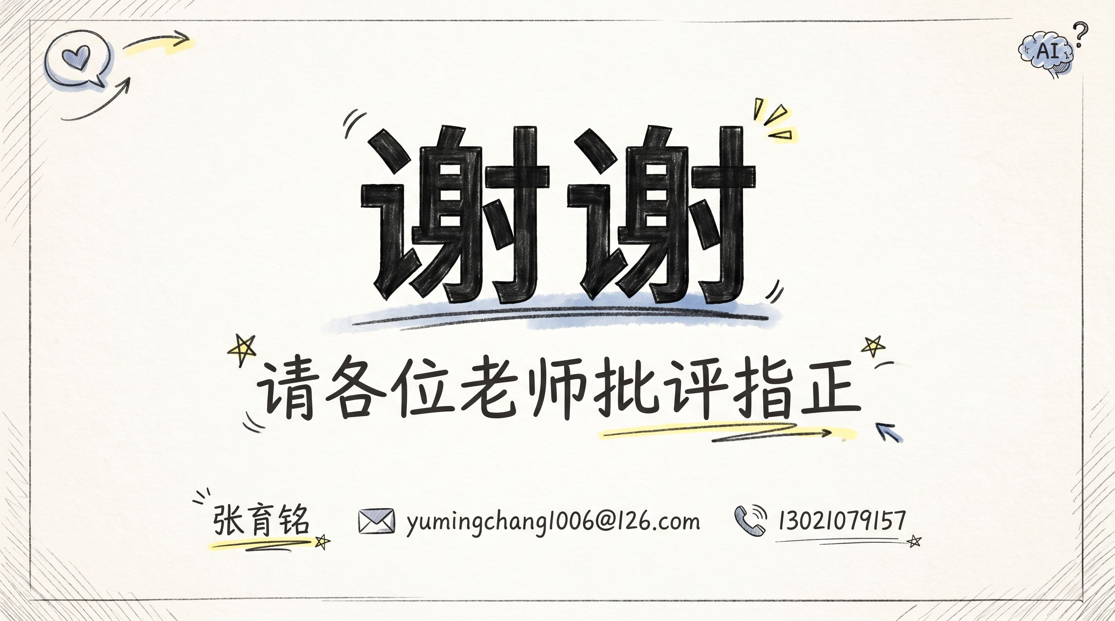
Notes:
我的试讲到这里就结束了。以上是我对数智传播时代的一些粗浅思考，旨在抛砖引玉。整个课程设计还有很多需要完善的地方，恳请各位老师批评指正。非常感谢大家的宝贵时间。

